Slide 1
ЭКТОПАРАЗИТЫ ЖИВОТНЫХ
© 2023 год. ГБУ ЯО «ЯРОСЛАВСКАЯ ОБЛАСТНАЯ ВЕТЕРИНАРНАЯ ЛАБОРАТОРИЯ»

Slide 2
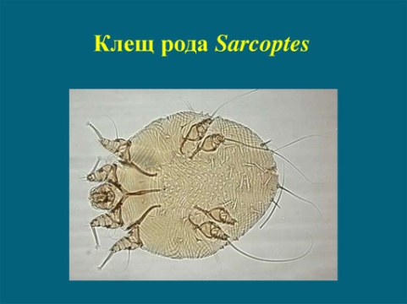
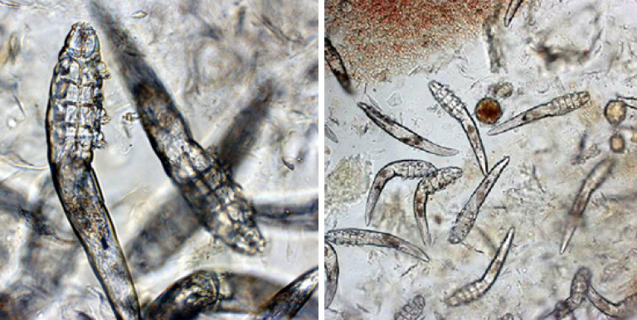
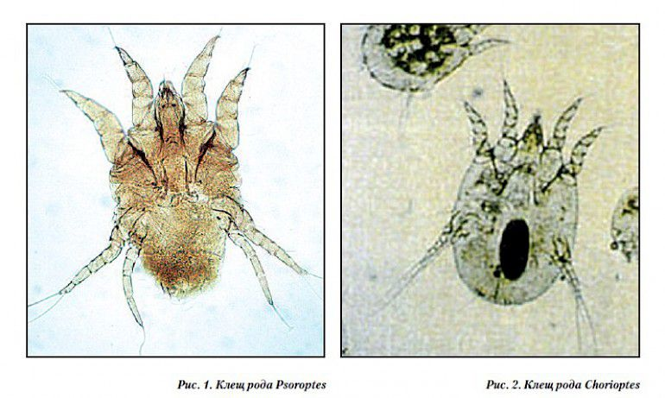
ПАРАЗИТИРУЮЩИЕ НА ЖИВОТНЫХ КЛЕЩИ ДЕЛЯТСЯ НА 2 ГРУППЫ: НАКОЖНЫХ И ПОДКОЖНЫХ
АКАРИОЗНЫЕ БОЛЕЗНИ
К НАКОЖНЫМ ОТНОСЯТСЯ:
К ПОДКОЖНЫМ:
Псороптоиды Psoroptes
Хориптоиды Chorioptes
Отодектоиды Otodectеs.
только два рода:
Саркоптоидные Sarcoptes
Демодекоидные Demodex.
© 2023 год. ГБУ ЯО «ЯРОСЛАВСКАЯ ОБЛАСТНАЯ ВЕТЕРИНАРНАЯ ЛАБОРАТОРИЯ»

Slide 3
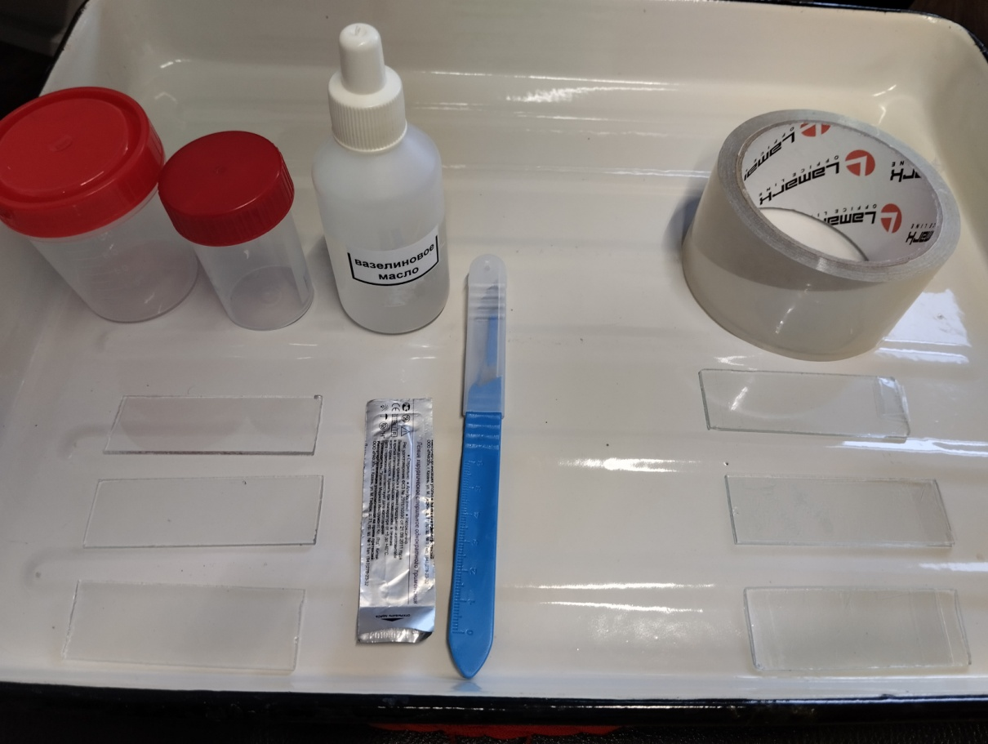
ДИАГНОСТИКА
АКАРИОЗНЫЕ БОЛЕЗНИ
ВАЖНО ОТПРАВИТЬ В ЛАБОРАТОРИЮ ПРАВИЛЬНО ОТОБРАННЫЙ МАТЕРИАЛ ОТ ЖИВОТНЫХ И ПТИЦ
© 2023 год. ГБУ ЯО «ЯРОСЛАВСКАЯ ОБЛАСТНАЯ ВЕТЕРИНАРНАЯ ЛАБОРАТОРИЯ»

Slide 4
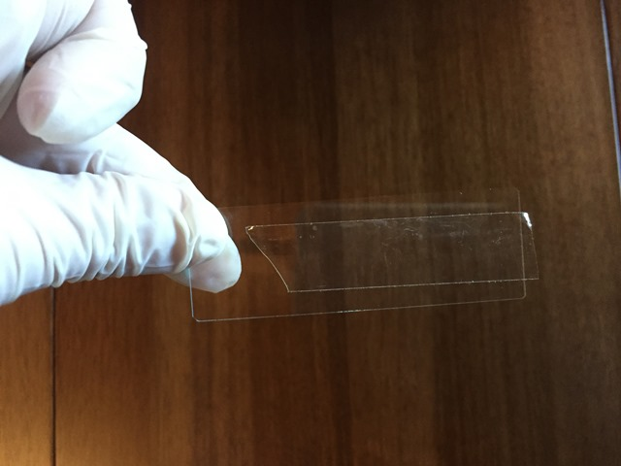
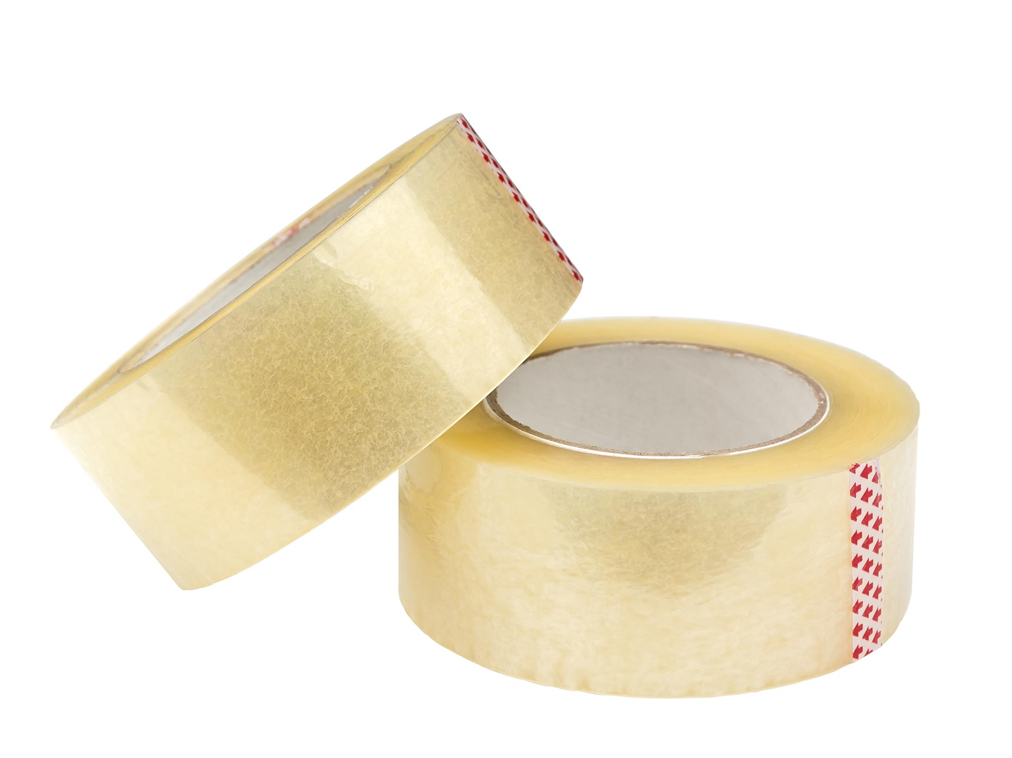
ДЛЯ ОБНАРУЖЕНИЯ ПАРАЗИТОВ НАКОЖНИКОВ И ВЛАСОЕДОВ:
АКАРИОЗНЫЕ БОЛЕЗНИ - ДИАГНОСТИКА
* Можно использовать клейкую ленту – скотч.
Необходимо предварительно взъерошить шерсть животного, затем быстро многократно прижать полоску скотча к шерсти животного, двигая её в направлении от хвоста к голове (против роста шерсти). Далее полоску скотча приклеивают к предметному стеклу.
Соскобы кожи берут со свежих не уплотнившихся очагов поражения, не менее чем с 2-3 мест, взятые тупым скальпелем на границе пораженной и здоровой кожи!
* При псороптозе кроликов, отодектозе собак, кошек, пушных зверей исследуют корочки, взятые из ушных раковин.
© 2023 год. ГБУ ЯО «ЯРОСЛАВСКАЯ ОБЛАСТНАЯ ВЕТЕРИНАРНАЯ ЛАБОРАТОРИЯ»

Slide 5
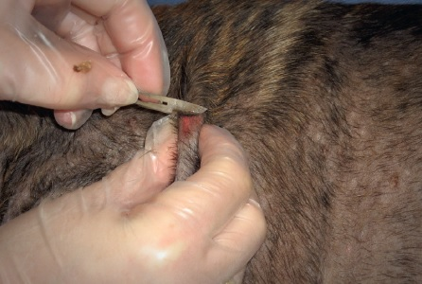
ДЛЯ ДИАГНОСТИКИ ВНУТРИКОЖНЫХ КЛЕЩЕЙ:
АКАРИОЗНЫЕ БОЛЕЗНИ - ДИАГНОСТИКА
Берут глубокие соскобы с сукровицей (капли крови) из центра очагов поражения, на границе со здоровой кожей и из содержимого бугорков.
Перед взятием соскоба вокруг очага поражения выстригают шерсть.
Пальцами захватывают складку кожи или узелок так, чтобы ранка была в центре, выдавливают содержимое папул, пустул и переносят в контейнер с 0,5 мл вазелинового масла или физиологического раствора и закрывают крышкой.
© 2023 год. ГБУ ЯО «ЯРОСЛАВСКАЯ ОБЛАСТНАЯ ВЕТЕРИНАРНАЯ ЛАБОРАТОРИЯ»

Slide 6
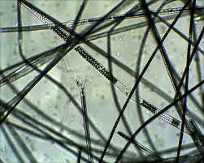
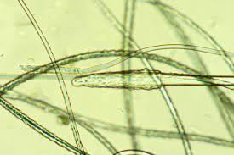
ВЗЯТИЕ ВОЛОС, ШЕРСТИ ДЛЯ ТРИХОСКОПИИ:
АКАРИОЗНЫЕ БОЛЕЗНИ - ДИАГНОСТИКА
материал получают путём удаления хирургическим зажимом или пинцетом 50-100 шерстинок с корнями на границе пораженной и здоровой кожи.
При одномоментном удалении не более 30 волос эта процедура вполне безболезненно переносится животными. Пробу можно поместить в контейнер (банку) или на предметное стекло, зафиксировав скотчем.
© 2023 год. ГБУ ЯО «ЯРОСЛАВСКАЯ ОБЛАСТНАЯ ВЕТЕРИНАРНАЯ ЛАБОРАТОРИЯ»

Slide 7
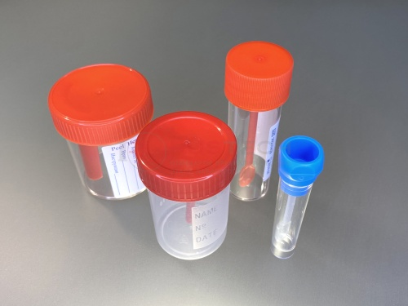
Материал помещают в контейнер, плотно закрывают крышкой и этикетируют. Подойдут контейнеры для мочи, кала. При длительной транспортировке лучше увлажнить пробы физиологическим раствором или вазелиновым маслом.
АКАРИОЗНЫЕ БОЛЕЗНИ - ДИАГНОСТИКА
ПАТОЛОГИЧЕСКИЙ МАТЕРИАЛ ДОСТАВЛЯЮТ В ЛАБОРАТОРИЮ ОБЯЗАТЕЛЬНО В ДЕНЬ ОТБОРА!
Не допускается хранение неконсервированного материала, его необходимо исследовать в день отбора проб.
Лабораторное исследование на арахно-энтомозы включает обнаружение клещей в соскобах кожи методом световой микроскопии и их дифференциацию согласно утвержденным методикам.
© 2023 год. ГБУ ЯО «ЯРОСЛАВСКАЯ ОБЛАСТНАЯ ВЕТЕРИНАРНАЯ ЛАБОРАТОРИЯ»

